Slide 1
Semantisatieverhaal AA:
Ik heb dit weekend toch zoiets grappigs ontdekt over kikkers. Wist je dat een kikker zijn ogen gebruikt om zijn eten door te slikken? Ja echt! Zijn ogen. Als een kikker bijvoorbeeld een vlieg heeft gevangen, duwt hij zijn ogen een klein stukje naar binnen. Daardoor wordt het eten verder zijn keel in geduwd. Ja echt! Ik ontdekte dit toen ik naar een filmpje van een kikker keek. Tijdens het eten, tijdens betekent in de tijd dat iets gebeurt, zag ik dat hij zijn ogen dicht deed en de ogen gingen zijn kop in. Op dit filmpje kun je goed zien wat kikkers met hun ogen kunnen doen. Hij eet niet in het filmpje, maar je ziet wel wat de ogen kunnen. (laat het filmfragmentje zien, het is maar 0:17 min) Het is heel handig dat kikkers dit met hun ogen kunnen. Een kikker heeft geen tanden waarmee hij zijn eten fijn kan kauwen. Daarom slikt hij zijn prooi meestal in één keer door. Dat kan best zwaar zijn. Zwaar betekent: moeilijk. Gelukkig heeft hij zijn ogen als een soort duwhulpje. Een beetje alsof je met je duim een knikker door een buisje duwt. De ogen duwen mee het eten de keel in. Dat is een extra hulp dus bij het eten. Extra betekent meer dan normaal. Kikkers zijn vaak groen hè? Die kleur beschermt de kikker tegen roofdieren. Beschermen betekent zorgen dat iets of iemand veilig blijft. Roofdieren zijn dieren die andere dieren doodmaken en opeten. Tussen het groene gras is een kikker moeilijk om te zien voor een roofdier. De kleur beschermt de kikker. Ik vraag me af wat kikkers doen als het onweert. Beschermen ze zichzelf voor de bliksem door een veilig plekje te zoeken? Of blijven ze in het water? Bij onweer moet je natuurlijk oppassen met de stroom. De stroom betekent de elektriciteit, de kracht waardoor iets werkt. Een bliksemflits heeft namelijk heel veel elektriciteit, veel stroom. Als bliksem het water raakt, gaan kikkers dan dood? Ik weet het niet! Misschien valt het voor een kikker wel mee. Meevallen betekent beter zijn dan je had gedacht. Ik zou in ieder geval niet gezellig in een vijver blijven zitten terwijl het buiten flink bliksemt! Wist jij dat een kikker zijn ogen gebruikt als extra hulpje tijdens het eten? https://youtu.be/OEmwi8LG44U?si=2DJ59nQZ7sf1tP2o
AA
Notes:
Woordenoverzicht
meevallen: beter zijn dan je had gedacht
zwaar: moeilijk
extra: meer dan normaal
beschermen: zorgen dat iets of iemand veilig is
tijdens: in de tijd van
het roofdier: het dier dat andere dieren doodmaakt en opeet
de stroom: de elektriciteit, de kracht waardoor iets werkt

Slide 2

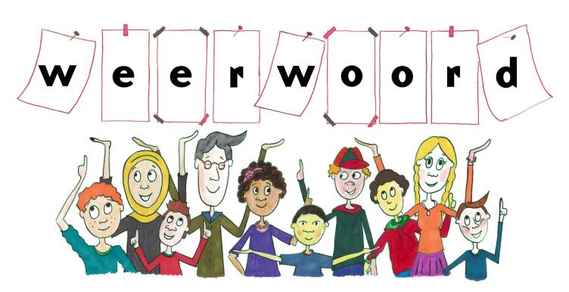
Gerarda Das
Antoinette Duijf
Marjan ter Harmsel
Mandy Routledge
Week 37 8 september 2026
Niveau AA
Notes:
Bron afbeelding: Kentalis

Slide 3
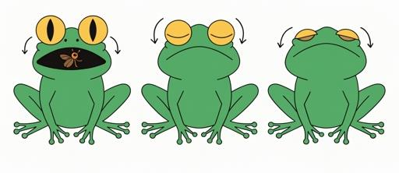
tijdens
https://youtu.be/OEmwi8LG44U?si=2DJ59nQZ7sf1tP2o
Notes:
Bron afbeelding: AI

Slide 4
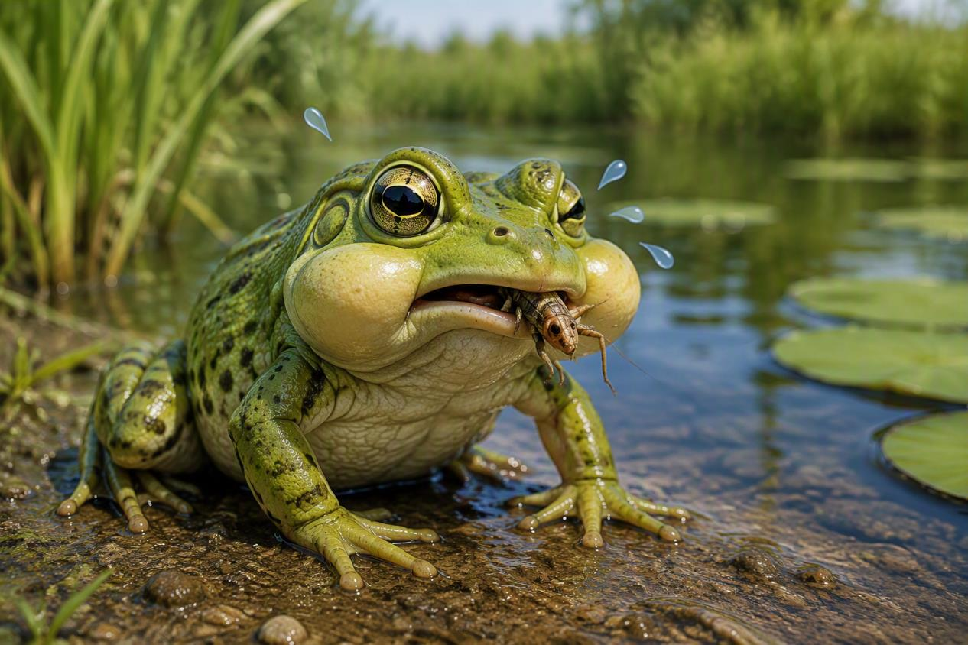
zwaar
Notes:
Bron afbeelding: AI

Slide 5
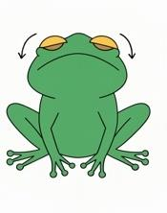
extra
Notes:
Bron afbeelding: AI

Slide 6
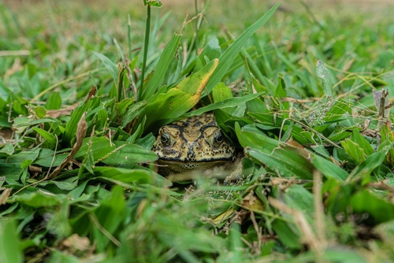
beschermen
Notes:
Bron afbeelding: AI

Slide 7
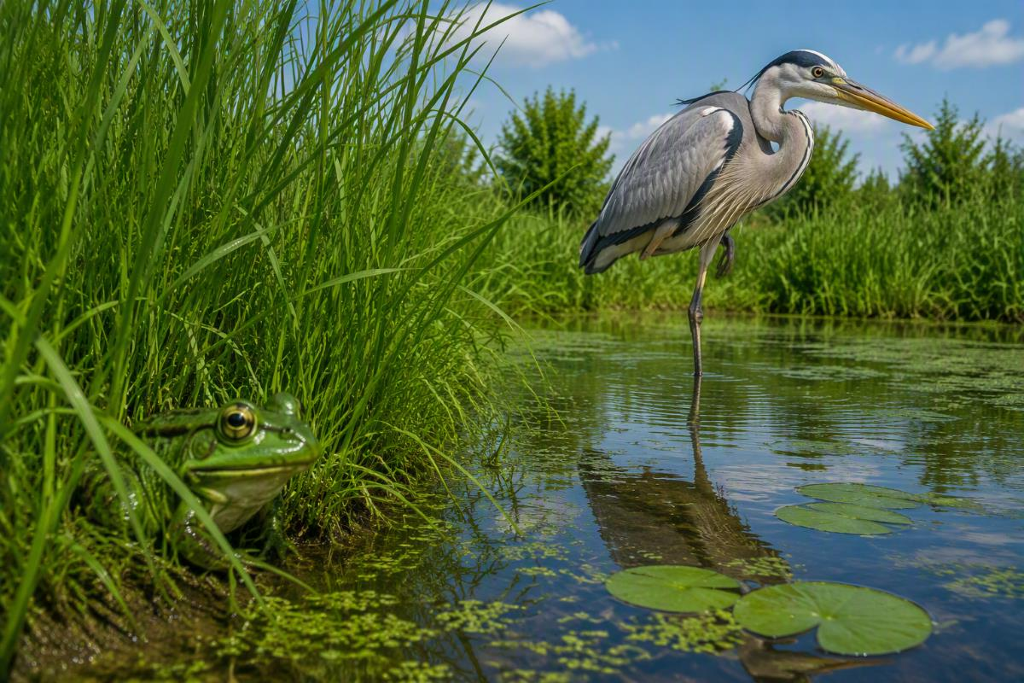
het roofdier
Notes:
Bron afbeelding: AI

Slide 8
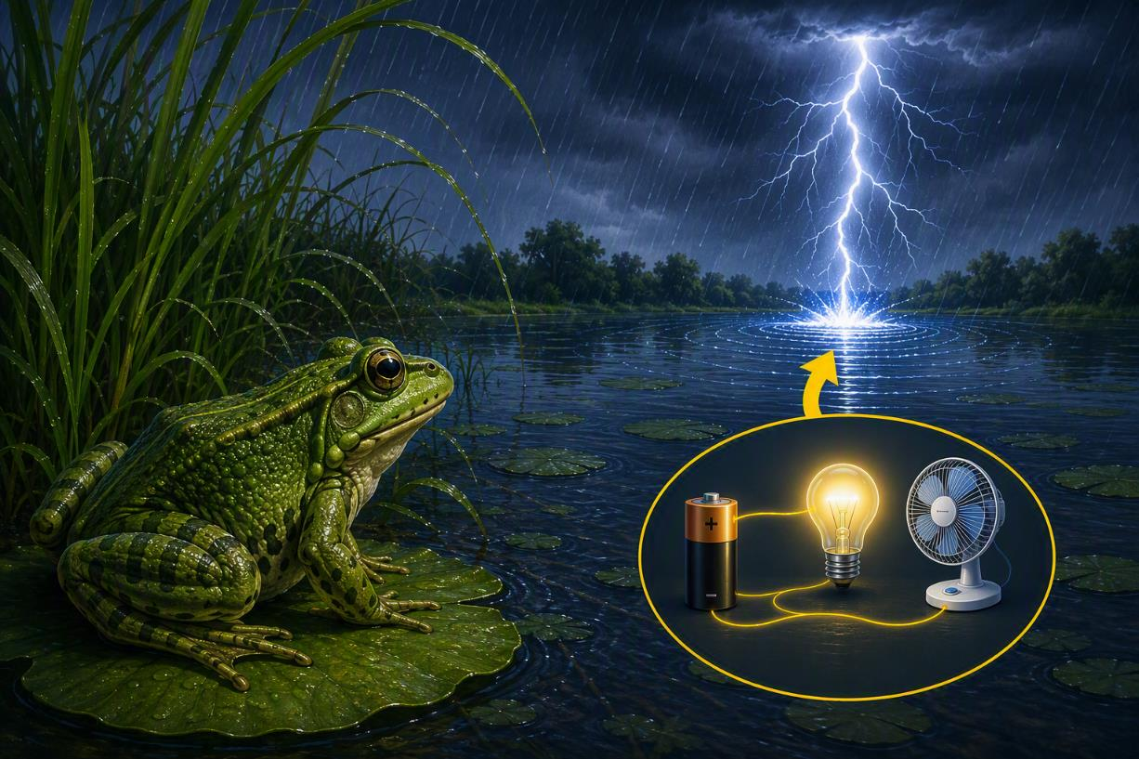
de stroom
Notes:
Bron afbeelding: AI

Slide 9
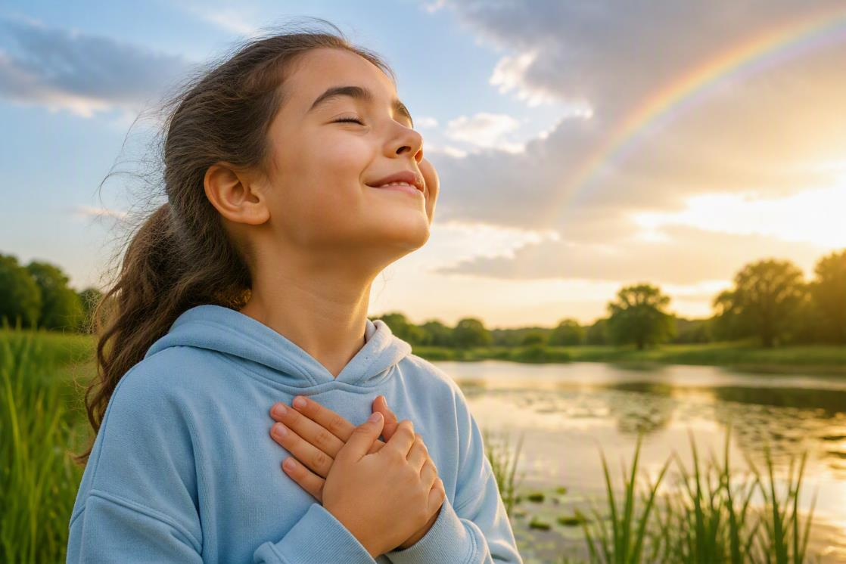
meevallen
Notes:
Bron afbeelding: AI

Slide 10
Op de woordmuur:

Slide 11


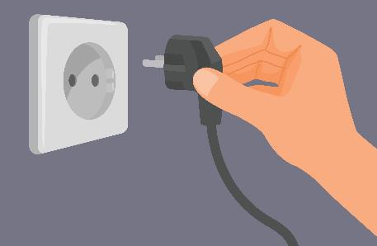


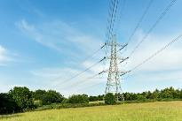

de stroom
de elektriciteit, de kracht waardoor iets werkt
stroom door bliksem
stroom uit het stopcontact
stroom uit een batterij
Notes:
Bron afbeeldingen: Shutterstock.com / AI

Slide 12
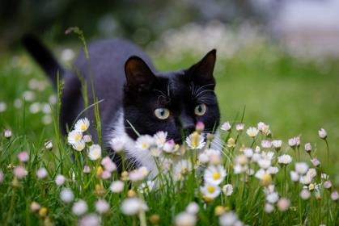
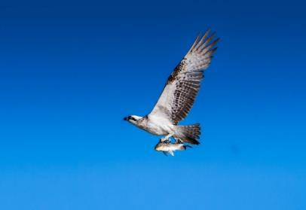
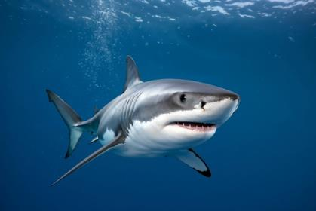
het roofdier
= het dier dat andere dieren doodmaakt en opeet
roofdieren op het land
roofdieren
in de lucht
roofdieren in het water

Slide 13

het roofdier
de prooi
= het dier dat andere dieren doodmaakt en opeet
De reiger is een roofdier. Hij doodt en eet kikkers.
= het dier dat gedood en opgegeten wordt door een roofdier
De kikker is een prooi voor de reiger en wil niet opgegeten worden.
Notes:
Bron afbeelding: AI

Slide 14
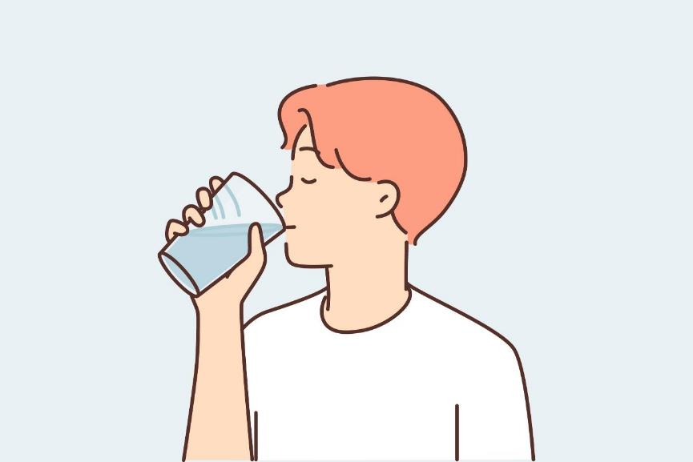
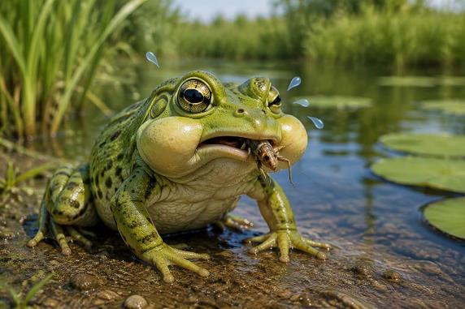
zwaar
makkelijk
= moeilijk
Eten zonder tanden kan zwaar zijn als het eten groot is.
= licht
Water drinken is makkelijk.
Notes:
Bron afbeeldingen: Shutterstock.com / AI

Slide 15
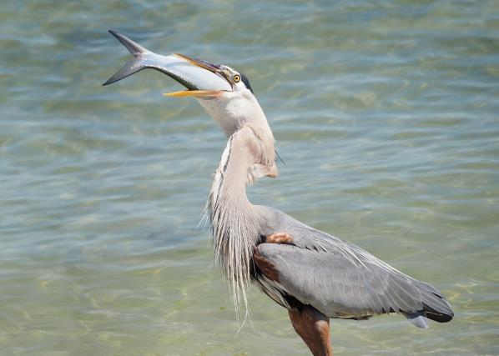
extra
minder
= meer dan normaal
De kikker doet iets extra tijdens het eten. Hij gebruikt zijn ogen.
= minder dan normaal
Een reiger doet minder moeite dan de kikker. Hij slikt de vis makkelijk door.
Notes:
Bron afbeeldingen: Shutterstock.com / AI

Slide 16
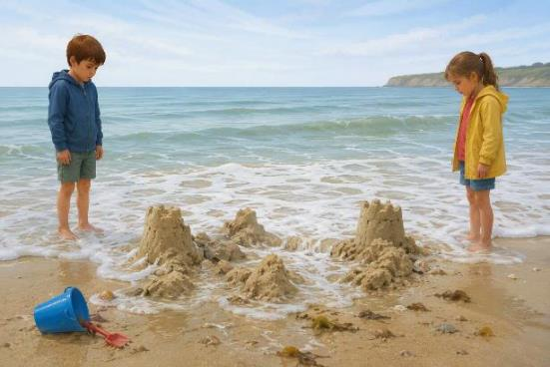

tegenvallen
meevallen
= slechter zijn dan je had verwacht
Het bouwen van zandkastelen viel tegen. We hadden gedacht dat ze wel zouden blijven staan.
= beter zijn dan je had gedacht
Ik had gedacht dat kikkers in de vijver doodgaan als het onweert. Maar dat valt mee. .
Notes:
Bron afbeeldingen: AI

Slide 17
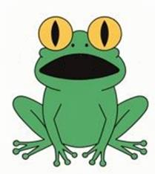
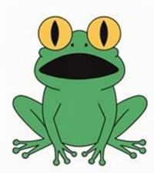
Tijdens het eten, duwt de kikker zijn ogen naar binnen.
na
tijdens
voor
= in de tijd van
Notes:
Bron afbeeldingen: AI

Slide 18

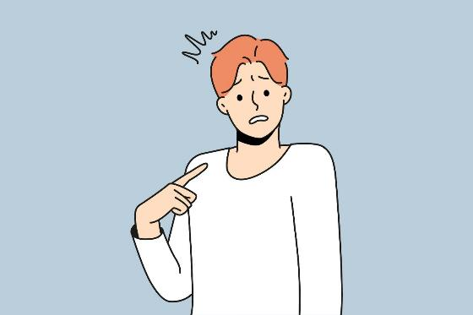
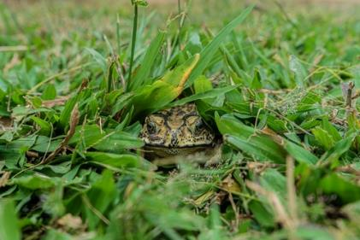
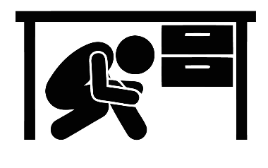
onzeker
veilig
beschermen
= zorgen dat iets of iemand veilig is
schuilen
Notes:
Bron afbeeldingen: Shutterstock.com / AI

Slide 19
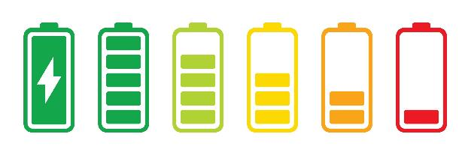
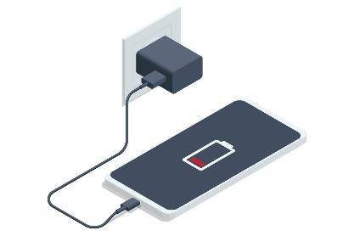

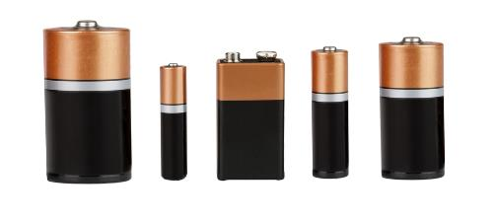

opladen
de energie
de stroom
= de elektriciteit, de kracht waardoor iets werkt
de batterij
Notes:
Bron afbeeldingen: shutterstock.com / AI

